Slide 1


הוראה אקדמית מוּטת-חוסן
קווי מתאר ראשונים

Slide 2
רכיבים רלוונטיים להטיית-חוסן
איך מלמדים
איך מעריכים
מה מלמדים
האקלים ואופי הקשרים
Notes:
© Copyright Showeet.com – Creative & Free PowerPoint Templates

Slide 3
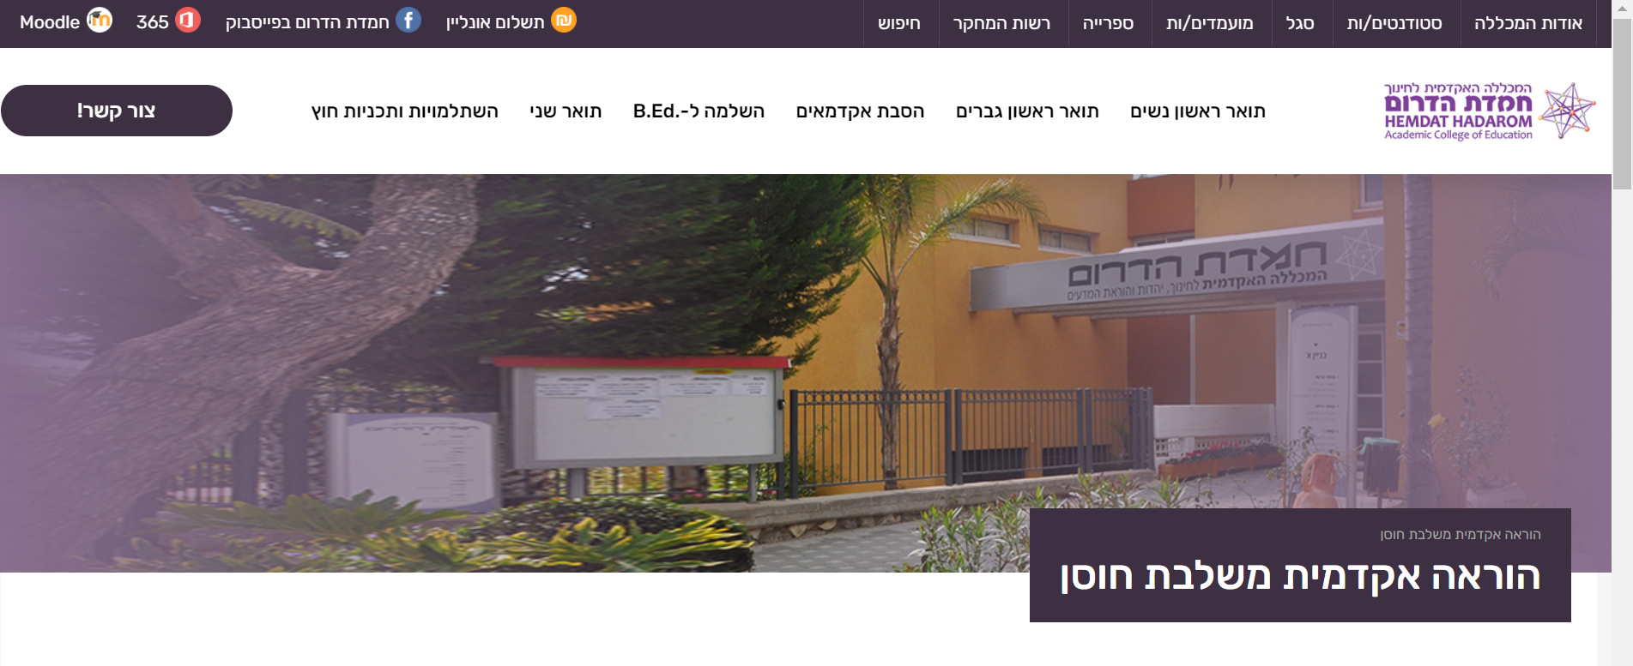
תכני למידה מותאמים
באתר המכללה – 'הוראה אקדמית משלבת חוסן'

Slide 4
אקלים ואופי הקשרים

Slide 5



זמן התמקדות
מבוסס על 'פלטת המוח הבריא’
The Healthy Mind Platter-
D. Siegel, D. Rock
זמן משחק
זמן חיבור
איך מלמדים
זמן פנימי

Slide 6


מגובה בהסברים
מאתגרת – לא מדכאת ולא קלילה
מזמנת חקר סקרני
מזמנת חקר עצמי
הערכה מעוֹֹדדת חוסן

Slide 7
תודה
ובהצלחה

